Slide 1
Obelių miesto gyvenamosios vietovės atnaujinimas
Projekto vertė – 517869 Eur (ES parama – 440189 Eur, valstybės biudžeto lėšos – 38840 Eur, savivaldybės biudžeto lėšos – 38 840 Eur).
Projektas finansuojamas iš Europos Regioninės plėtros fondo, LR valstybės biudžeto, Rokiškio rajono savivaldybės biudžeto lėšų.
Projekto vykdytojas: Rokiškio rajono savivaldybės administracija
Įgyvendinančioji institucija: Viešoji įstaiga Centrinė projektų valdymo agentūra

Slide 2
Obelių miesto gyvenamosios vietovės atnaujinimas
Projekto tikslas – prisidėti prie Obelių miesto socialinės ir ekonominės aplinkos kokybės didinimo.
Projekto įgyvendinimo metu numatyta:
Rekonstruoti ir naujai paskirčiai pritaikyti pastatą (Unik. Nr. 7394-0008-6017), esantį
J. Jablonskio g. 4, Obeliuose;
Sutvarkyti teritoriją (Unik. Nr. 4400-4403-05190) aplink pastatą;
Įrengti lauko pavėsinę, pėsčiųjų taką, automobilių stovėjimo aikštelę, apšvietimą, mažosios architektūros elementus;
Sutvarkyti želdynus;
Įsigyti baldus rekonstruojamoms patalpoms;

Slide 3
Obelių miesto gyvenamosios vietovės atnaujinimas
Situacija dėl projekto įgyvendinimo:
Parengta projekto parengiamoji dokumentacija.
Parengtas techninis projektas: „Kitos paskirties pastato J. Jablonskio g. 4, Obeliai, Rokiškio raj., rekonstravimo projektas“, projekto Nr. P/6865, bylos laida - 0;
2017 m.
Atlikta techninio projekto ekspertizė.
Nupirkti rangos darbai. Statybos darbų rangovas - UAB „Virtualūs namai“.
Statybos techninę priežiūrą atlieka UAB „Panevėžio miestprojektas“.
2018 metų gegužės 8 d. pasirašyta projekto finansavimo sutartis su įgyvendinančiąja institucija - viešąja įstaiga Centrine projektų valdymo agentūra. Centrinė projektų valdymo agentūra patvirtino mokėjimo prašymų teikimo grafiką ir projekto pirkimų planą.
Rangos darbai pradėti 2018 m. gegužės 31 d.
Projekto veiklų įgyvendinimo pabaiga – 2020 liepos mėn.

Slide 4
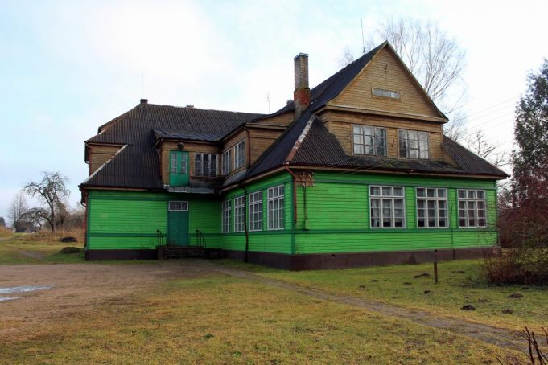
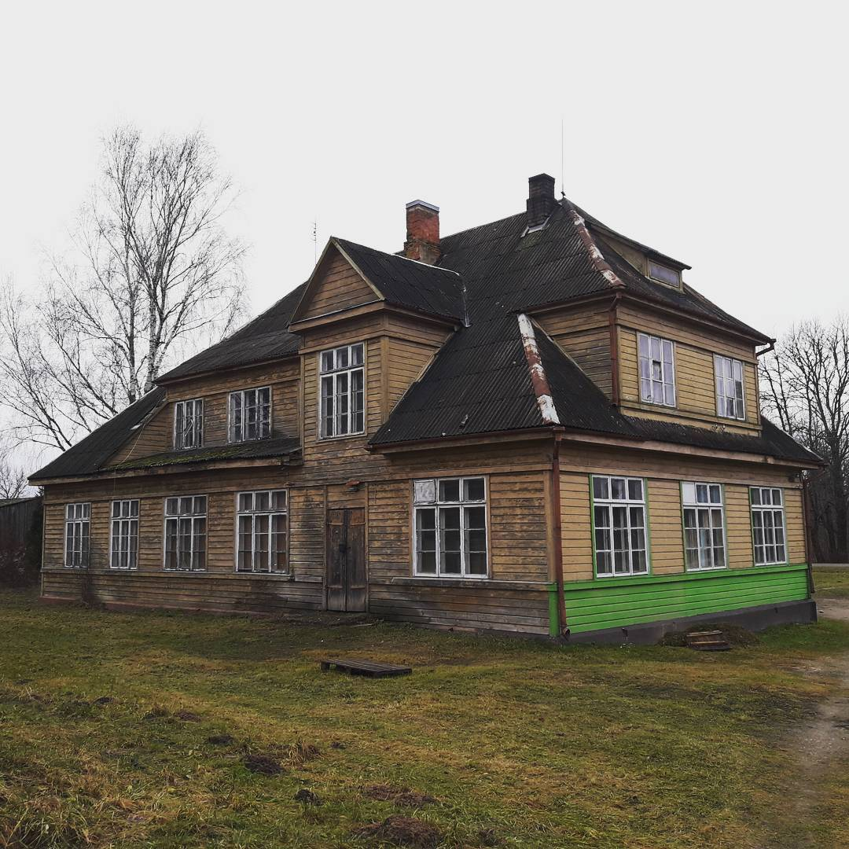
Obelių miesto gyvenamosios vietovės atnaujinimas Foto fiksacija prieš projekto įgyvendinimą- pastatas „Žalioji“ ir teritorija

